Slide 1
10 zadań matematycznych związanych z filmami
Julia Kulpa 4a

Slide 2
PORÓRZE GULIWERA (2010r.)
Podróże Guliwera - komedia rodzinna, współczesna wersja klasycznej powieści. Główny bohater, Guliwer (gra go Jack Black) dostaje wielką szansę - ma napisać artykuł o Trójkącie Bermudzkim. Udaje się w podróż i trafia do nieznanej Krainy Liliputów. Jej mieszkańcy są dużo mniejsi od ludzi i Guliwer jest dla nich wielki wzrostem, a wmawia im, że również charakterem, dzięki czemu prowadzi ich w walce z odwiecznymi wrogami. Niestety przegrywają i Guliwer musi odkupić swoje winy. Udowadnia, że naprawdę jest wielki, nie tylko wzrostem.

Slide 3
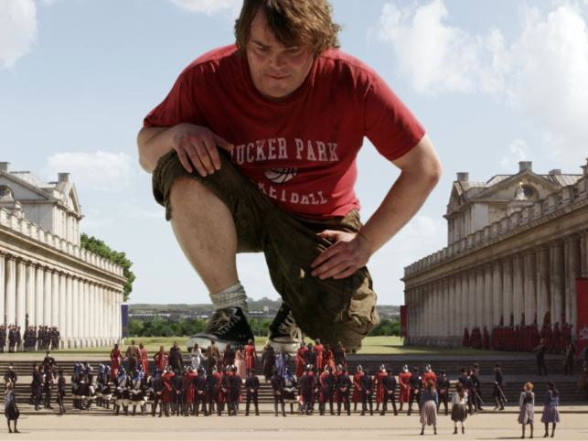

Slide 4
Zadanie 1
Miasto Liliputów jest kwadratem o boku 100m. Zamek, w którym mieszka król jest prostokątem o wymiarach 25m x 18m. Jaką powierzchnię zajmuje reszta miasta? Jaką część powierzchni miasta zajmuje zamek (skróć ułamek)?

Slide 5
Odpowiedź
100m*100m=10 000 m²
25m*18m= 450m²
10 000m²-450m²=9 550m²

Slide 6
DZIECI Z BULLERBYN (1986r.)
Szwedzki film familijny. Akcja rozgrywa się
w latach dwudziestych minionego wieku
w szwedzkiej wiosce, w której są tylko trzy zagrody. Bohaterami opowieści są: Lisa i jej bracia oraz koleżanki Lisy i ich kolega. Film w ciepły sposób opowiada o codziennym życiu w wiosce
oraz wakacjach.

Slide 7


Slide 8
Zadanie 2

Slide 9
Odpowiedź
Odp.: W Bullerbyn mieszka 7 dzieci.

Slide 10
PAN POPPER I JEGO PINGWINY (2011r.)
Komedia rodzinna z Jimem Carreyem w roli biznesmena, który dziedziczy sześć pingwinów i zmuszony zostaje przekształcić swój luksusowy apartament w zaśnieżoną arktyczną atrakcję. Film został zrealizowany na motywach wielokrotnie nagradzanej książki dla dzieci.

Slide 11
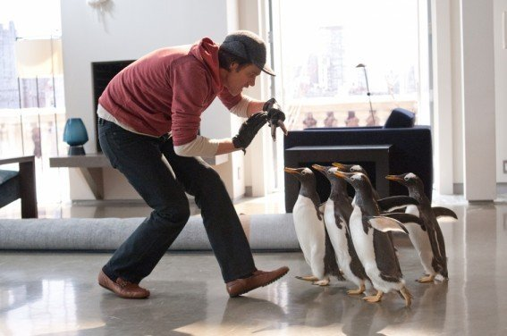

Slide 12
Zadanie 3
,

Slide 13
Odpowiedź

Slide 14
GARFILED (2004r.)
Film familijny. Zarozumiały i leniwy kot Garfield mieszka ze swoim panem, Johnem, w domu na przedmieściach. Pewnego dnia pani weterynarz daje Johnowi szczeniaka Odiego. Zazdrosny Garfield chce pozbyć się rywala. Wypędzony z domu prostoduszny i niezbyt rozgarnięty pies trafia w ręce Chapmana, który chce go wytresować do swojego programu telewizyjnego. Tymczasem Garfielda dręczą wyrzuty sumienia i postanawia odnaleźć Odiego.

Slide 15
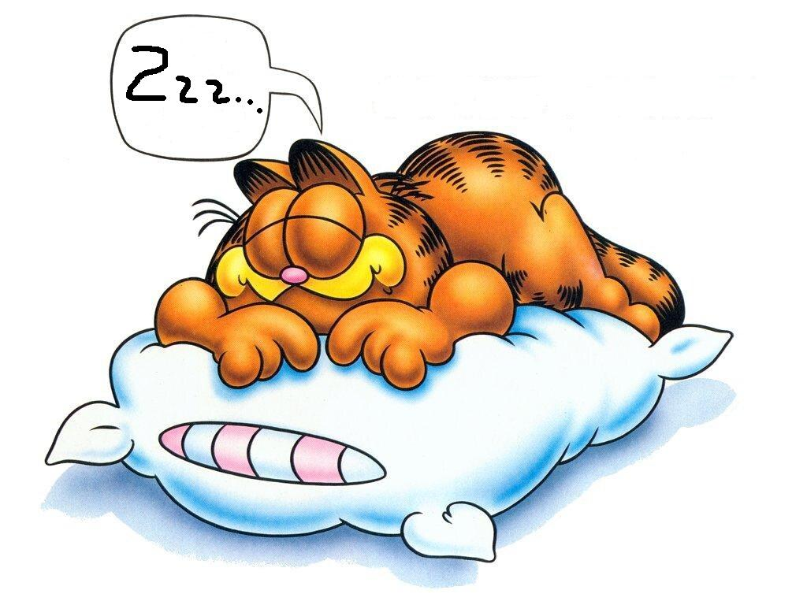

Slide 16
Zadanie 4
Wartość samogłoski wynosi 7, wartość spółgłoski wynosi 6. Ile punktów otrzymamy układając słowo Garfield?

Slide 17
Odpowiedź
Spółgłoski= g,r,f,l,d=5
Samogłoski= a,i,e=3
3*7+5*6=21+30=51
Odp.: Otrzymamy 51 punktów.

Slide 18
KUNG FU PANDA (2008r.)
Komedia animowana twórców “Shreka” I “Madagaskaru”. Miś Panda o imieniu Po jest fanem kung-fu. Jego marzeniem jest walka u boku legendarnej piątki - Tygrysicy, Żmii, Żurawia, Małpy i Modliszki pod okiem sędziwego mistrza Shifu. Marzenie wydaje się nieosiągalne, ale wszystko zmienia stary mistrz, który ku zdziwieniu wszystkich wybiera nierozgarniętego Po na tego, który ma ocalić świat.

Slide 19
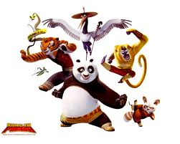

Slide 20
Zadanie 5
W filmie Kung Fu Panda Po nie lubił chodzić po schodach. Do świątyni prowadziły schody, każdy stopień miał 17cm wysokości. Wzgórze, na którym znajdowała się świątynia miało 306m. Ile schodów musiał pokonać Po?

Slide 21
Odpowiedź
306 m = 30 600cm
30 600cm/17cm=1 800
Odp.: Po musiał pokonać 1800 schodów.

Slide 22
VABANK 1 (1981r.)
Jedna z najbardziej znanych polskich komedii kryminalnym. Legendarny film Juliusza Machulskiego ze świetnymi aktorami oraz muzyką. Henryk Kwinto był legendą przedwojennej Warszawy, kasiarzem, o którego „talencie” krążyły nieprawdopodobne historie.

Slide 23
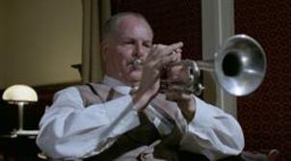

Slide 24
Zadanie 6
Kwinto włamał się do banku. Akcję rozpoczął o 18:59. Przebicie się przez ścianę do toalety zajęło mu 37 minut, a unieruchomienie alarmu, dojście do sejfu i otwarcie sejfu zajęło mu po 8 min i 20 s każde. Wyjęcie pieniędzy z sejfu i wyjście z banku zajęło mu po 9 min i 30 s każde. O której Kwinto wyszedł z banku?

Slide 25
Odpowiedź
37 min + 3 * (8 min 20s) + 2* (9min 30s) = 37 min+25min+19min= =81min
81min=1h 21min
18:59+1h 21min=20:20
Odp.: Kwinto wyszedł z banku o 20:20.

Slide 26
EPOKA LODOWCOWA 4 (2012r.)
Komedia animowana. Szaleńczy pościg Wiewióra za upragnionym żołędziem od początku dziejów powoduje poważne konsekwencje, na skutek których Ziemia ulega kolejnym przeobrażeniom. Tym razem wywołuje kontynentalny kataklizm, rzucając Mańka, Diego i Sida w wir największej przygody, podczas której Sid łączy się ze swoją dawno nie widzianą, zrzędliwą babcią, a grupa przyjaciół musi wykiwać całą bandę morskich piratów, chcących uniemożliwić im powrót do domu.

Slide 27
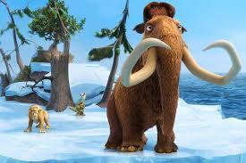

Slide 28
Zadanie 7

Slide 29
Odpowiedź
43-5=38
38+43+3=84
84/2=42
Odp.: Sid miał 42 lata, a jego babcia 84 lata.

Slide 30
MERIDA WALECZNA (2012r.)
Animowany film przygodowy. Księżniczka Merida stawia czoło tradycji, przeznaczeniu i okrutnym bestiom. Niezależna i zdecydowana iść własną drogą, postępuje wbrew prastarym zwyczajom. Jej czyny przypadkowo sprowadzają na królestwo chaos i zniszczenie, a kiedy dziewczyna szuka pomocy u tajemniczej staruszki, ta spełnia jej niefortunne życzenie. Niebezpieczeństwo zmusza Meridę do odkrycia prawdziwej odwagi, by cofnąć straszliwą klątwę, zanim będzie za późno.

Slide 31
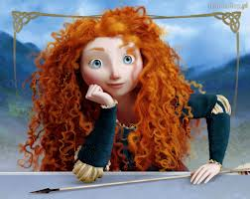

Slide 32
Zadanie 8
Merida Waleczna szukała światełek, których było piętnaście tysięcy sto dwa. Znalazła już dziewięć tysięcy trzynaście . Ile światełek zostało jej do odnalezienia (zapisz liczbę słownie)?

Slide 33
Odpowiedź
15 102-9 013=6 089
Odp.: Do odnalezienia zostało jej sześć tysięcy osiemdziesiąt dziewięć światełek.

Slide 34
ASTERIX I OBELIX
W SŁUŻBIE JEJ KRÓLEWSKIEJ MOŚCI (2012r.)
Komedia familijna. Rok 50 p.n.e. - głodny podbojów Juliusz Cezar rozpoczyna BITWĘ O ANGLIĘ. Królowa Brytów wysyła z tajną misją specjalną swego agenta, który ma odnaleźć galijską "willidż" z licencją na opieranie się siłom Rzymu. Asterix i Obelix podejmują wyzwanie i wyruszają na odsiecz Jej Królewskiej Mości. Mają ze sobą tajną broń przeciw Cezarowi - beczkę magicznej mikstury Panoramixa oraz niesfornego młodziana imieniem Skandalix, na każdym krok ściągającego na nich kłopoty. W historię wplątani są jeszcze m.in. piraci, złodzieje, dżentelmeni, futboliści, angielskie damy, kaci i nielegalni imigranci.

Slide 35
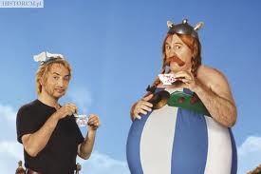

Slide 36
Zadanie 9
Asterix i Obelix wybrali się do Anglii. Statkiem z Galii do Anglii płynęli 200km, potem z portu do pałacu szli 50km. Na koniec musieli pokonać Rzymian, w boju przeszli 30 km (w obie strony). Ile kilometrów musieli przebyć w obie strony?

Slide 37
Odpowiedź
200km+200km+50km+50km+30km= 530km
Odp.: W sumie przebyli 530km.

Slide 38
RATATUJ (2007r.)
Komedia animowana. Remy marzy o karierze wielkiego kucharza. Dwie rzeczy stoją mu na przeszkodzie - niechętna rodzina i fakt, że jest szczurem. On jednak się tym nie zraża i dzielnie dąży do realizacji celu. Zbieg okoliczności sprawia, że trafia do kanałów mieszczących się dokładnie pod ekskluzywną paryską restauracją. Początkowo Remy nie jest w lokalu mile widziany, ale pasja gotowania wygrywa, a cały kulinarny światek zostaje wywrócony do góry nogami…

Slide 39
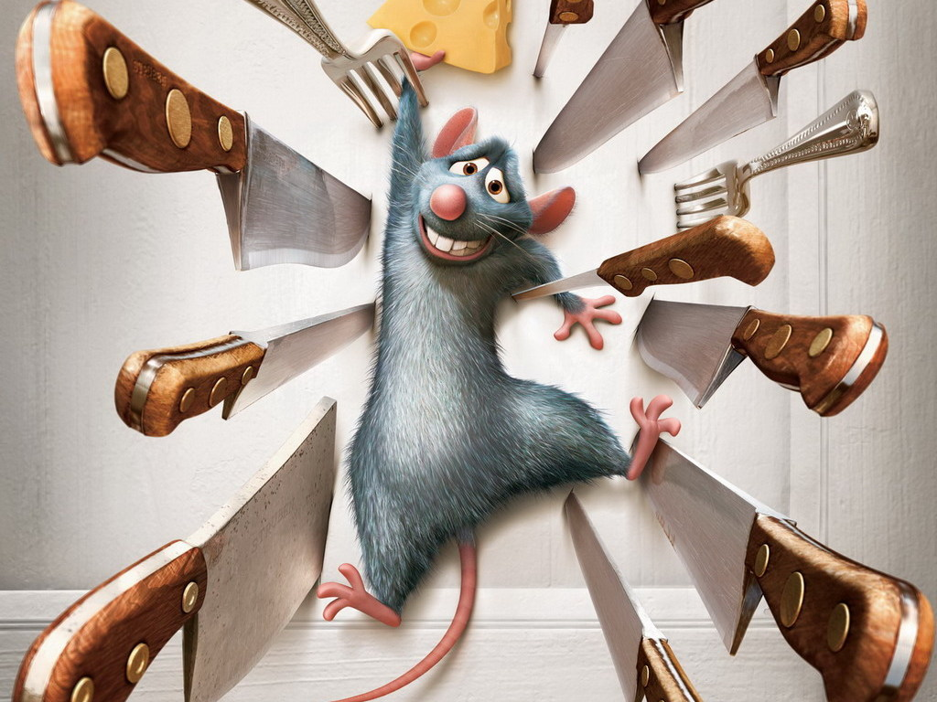

Slide 40
Zadanie 10
Szczurek Remy postanowił upiec biszkopt. Na ciasto potrzebował: 4 jajka (ważące razem 40 dag),
200g cukru,
200g mąki,
łyżeczkę proszku do pieczenia (5 g)
Ile razem będą ważyły te składniki? Ile razy będzie musiał Remy przejść ze spiżarni do kuchni, aby przenieść składniki , jeśli jednorazowo może przenieść maksymalnie 161g?

Slide 41
Odpowiedź
200g+200g+400g+5g=805g
805/161=5
Odp.: Będą ważyły 805g (8o dag i 5 g).
Odp.: Szczurek będzie musiał iść 5 razy.

Slide 42
KONIEC
☺ DZIĘKUJĘ ZA UWAGĘ ☺

